Slide 1
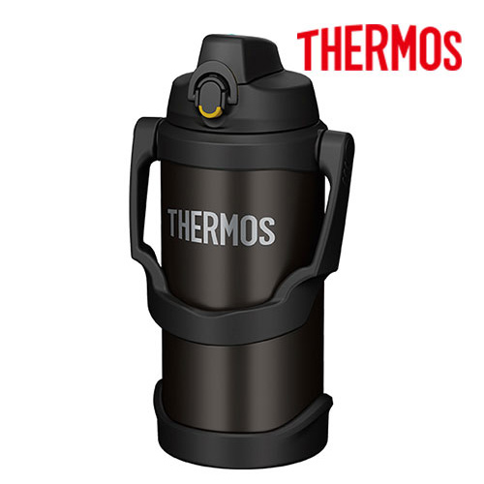
【提案書】
サーモス 真空断熱スポーツジャグ 2000ml
特徴
2000mlサイズの保冷効果に優れた真空断熱スポーツジャグです。ワンタッチオープン式の呑み口や、大きな氷もそのまま入るワイドな口径、持ち運びがしやすいショートハンドル付き。
納期
納期スペース
仕様
カラー展開：ブラック、ブルー、レッド
素材：内びん：ステンレス鋼 / 胴部：ステンレス鋼（アクリル樹脂塗装） / フタ・キャップ本体：ポリプロピレン（発泡ポリプロピレン内蔵） / ハンドル：ポリプロピレン / フタパッキン：シリコーンゴム / シールパッキン：シリコーンゴム
サイズ：口径74×幅160×奥行130×高さ300mm
容量：2000ml 重量：900g 生産国：中国
備考：保冷効力：9℃以下（6時間）
お見積
お見積りスペース

